Slide 1
미국 IT솔루션 검토결과 (개인화솔루션, 리뷰 피드백 솔루션)
2017. 01. 04

Slide 2
Summary
미국 업체 Optimizely, Dynamic Yield와 국내 업체 넷스루에 대해 도입 적합성 검토 요약
개인화 상품 추천 솔루션은 국내 업체인 넷스루와 함께 AP몰에 우선 적용
개인화 Page 솔루션은 Optimizely와 함께 국내 이니스프리에 우선 적용 후 7월 이후 US 이니스프리 몰에 확대 적용 → 국내 이니스프리에서 Optimizely 활용하여 노하우 축적 후 US이니스프리에 적용 목표 → 단 Optimizely의 타 솔루션 비해 높은 비용은 고려사항임.
개인화 서비스를 위한 통합 분석 마트는 AP내에서 자체 개발
리뷰 피드백 솔루션 도입 검토 요약
리뷰 피드백은 1.구매전환 , 2.SEO 강화 , 3.고객 서비스 개선 등 매출증대와 트래픽 증가에 효과적
시스템의 개발 없이 빠른 구축 및 수집, 활용, 외부연동이 가능하다는 점에서 글로벌 사이트(US 이니스프리) 우선 적용

Slide 3
Summary
지역 | e커머스몰 | 넷스루 (개인화 상품 추천) | Optimizely (개인화 Page) | YOTPO (리뷰 피드백 )
국내 | AP몰 | 우선 도입
 | 국내 이니스프리 몰 |  | 우선 도입
미국 | US 이니스프리 몰 |  |  | 우선 도입
 | US 설화수 Site |  | 도입 검토 중
 | US AP Site |  | 도입 검토 중
추후 도입
추후 도입
추후 도입

Slide 4
01
개인화 솔루션 도입 방안[Optimizely, DY, 넷스루(국내)]
리뷰 피드백 솔루션 YOTPO

Slide 5
AP Digital Touch Point 내 개인화 적용 영역
AP의 디지털 CDJ 내에서 개인화 솔루션 도입 시 Touch 가능한 영역을 정의하고 적용 scene 도출
AP 디지털 CDJ
활용 scene
Target Customer (과거 구매 고려 고객 + 잠재고객)
①
고객 유입 특성을 분석하고 특성 별 추천 시나리오 개발
잠재 고객
①
AD
WoM
Viral Movie
In-Store Marketing
Interest (제품/브랜드에 호기심 발생)
②
자사 커머스 몰에서 고객 행동에 따른 개인화 페이지 제공으로 이탈 최소화
이탈 고객
Search (네이버, 구글, 다음 등)
SEM (Search Engine Marketing) SEO (Search Engine Optimization)
③
②
③
브랜드 사이트를 통해 고객 관심 브랜드/제품 추적
Brand Site
자사 eCommerce
Retailer Site
전문가 Review
고객 Review/Blog
New/카페/
매거진
SNS (페북/인스타)
④
④
고객에게 가장 적합한 제품/이벤트 추천하여 구매전환율 상승
제품상세 이벤트 조회
가격/스펙 비교
제품 사용 리뷰/학습
객관정보 조회/습득
지인 WoM 습득
⑤
⑤
개인화 서비스를 통해 구매를 촉진하고 성과 측정 및 모니터링
제품 구매
제품 구매 후기 등록

Slide 6
도입 목적 및 추진 방향
CDJ상에서 솔루션 적용 가능 영역에 따라 크게 3가지 도입 목적 및 4가지의 추진 방향 설정
솔루션 도입 목표
e커머스 몰의 “구매전환율 증가”, “이탈률 감소”, 방문자의 “긍정적인 서비스 경험 확대”
1. 상품추천을 통한 구매 증대
2. 개인화 Page를 통한 관심도 증대
3. A/B 테스트를 통한 인사이트 확보
통합 고객 데이터 기반의 정확한 상품 추천 서비스 제공
재구매 및 교차 구매 확대 등 경쟁력 강화
방문자의 Context에 맞는 개인화 Page를 보여주고 관심을 끌어 이탈 가능성 낮춤
방문자의 긍정적인 경험 요소를 찾아내고 서비스에 적용하는 선순환 구조 확보
4. IT부서에 의존하지 않고 현업사용자가 시스템을 통해 다양한 시나리오 설계 및 빠른 분석이 가능한 환경 구축

Slide 7
각 기능별 특징 설명
개인화 서비스는 크게 3가지 기능으로 구분하고 특징에 따라 적합한 솔루션 도입 필요
개인화 상품 추천 영역
개인화 Page 영역
사용자의 선호 상품 또는 탐색 상품, 구매 내역 등을 머신러닝 알고리즘을 활용하여 연관된 상품을 추천 ex) A상품을 많이 사람에 같이 많이 구매하는 B제품 추천
개인에게 적합한 상품을 노출 시켜 구매율을 높이는 것이 목표
상품간 연관성, 상품 가격대, 고객 선호제품 등 다양한 변수를 만들어 해당 커머스 고객 특성에 맞는 고유한 알고리즘을 개발하는 것이 중요
주로 방문자의 클릭 스트림 및 네트워크 정보를 활용하여 개인의 관심을 끌만한 페이지 보여줌 ex) 여자 상품을 많이 클릭한 사람에게 여자 모델이 나오는 사진을 보여줌
개인의 관심을 끌어 체류시간 증대 및 이탈률 감소가 목표
개인화 페이지는 UX요소를 변경하는 것이기 때문에 UX 전문가의 협업 필요
A/B Test 영역
웹페이지의 Look & Feel을 세밀하게 조정하여 어떤 Look & Feel이 소비자에게 더 많은 반응을 이끌어 내는지 테스트하는 기법
Look & Feel 뿐만 아니라 추천 알고리즘의 성능 테스트 및 가설을 검증 할 수 있는 방법으로도 사용

Slide 8
솔루션 비교
목적에 따라 두 가지 솔루션 같이 도입
주요 기능 | 설명 | 넷스루 | Optimizely | Dynamic Yield
서비스 방식 | 솔루션 구축 및 사용 방식 | 내부구축 | SaaS 방식 | SaaS 방식
내부 데이터 활용 | 자사 데이터 활용 가능성 | ○ (내부데이터 통합가능) | △ (개인정보 전송 제한됨) | △ (개인정보 전송 제한됨)
상품 추천 기능 | 개인에게 적합한 상품 추천 | ○ | △ (내부데이터 활용 제한적, APP 지원 안함) | △ (내부데이터 활용 제한적)
고객 타겟팅 기능 | 고객 Segment 후 추천 기능 | ○ | △ (내부데이터 활용 제한적) | △ (내부데이터 활용 제한적)
개인화 Page | 개인의 선호에 맞는 Content 보여줌 | Ⅹ | ○ | △ (자유도 다소 낮음)
A/B Test 기능 | 테스트 기능 | ○ | ○ | ○
알고리즘 커스텀마이징 | 개인화을 위한 알고리즘을 직접 개발, 업데이트 가능 여부 | ○ (R과 연계하여 알고리즘 개발) | Ⅹ | Ⅹ
컨설팅 | 초기 서비스 활용 컨설팅 | 자체 컨설팅 서비스 제공 | 한국 내 에이전시 통해서 가능 (asiance) | 자체 컨설팅 서비스 제공
비용 | 초기셋팅 + 연간 라이센스 | 1회 구축 비용 : 3.4억 만원 (인건비 포함/영구 라이선스) | 매년 $199,320 (KRW약 2.4억 만원) | 매년 $99,000 (KRW약 1.2억 만원)
일관된 상품 추천 및 내부 데이터 활용성을 고려했을 때 넷스루의 상품 추천 솔루션이 적합함
개인화 Page는 담당자가 쉽게 UX를 변경할 수 있는 Tool이 필요하기 때문에 전문 솔루션인 Optimizely를 도입하는 것이 적합함

Slide 9




국내 이커머스 적용 우선순위
넷스루 개인화 상품 추천은 AP몰 우선 적용, Optimizely는 국내 이니스프리몰 우선 적용
유입규모
월 고유 방문객 수 약 45만명 / 월 주문 4만 7천건
월 고유 방문객 수 약 150만명 / 월 주문 4만 2천건
개인화
상품추천
現 레코벨 추천 솔루션 운영 中 (~‘17.06 계약 만료)
現 레코벨 추천 솔루션 운영 中 (~‘17.12 계약) 기여 매출 비중 30~40% 추청 (레코벨 산정 기준) ’17년 레코벨 솔루션 지속 운영 예정 (추천 영역/순서 확대 계획 有)
월 고유 방문객 수는 적으나, 자사 브랜드 대부분을 판매하는 채널이기 때문에 온/오프 정보 활용한 전사적인 추천 알고리즘 테스트하기에 좋은 채널임
m-Web(61%) > App(27%) > Web(13%)
월 주문 건수가 AP몰과 유사한 수준이나, 고유방문객 수가 많아 개인화 추천 고도화를 통한 구매전환률 상승 기회 존재함
적용 우선 순위 (UV규모순) : m-Web(71%) > web(28%) > App(1%)
개인화 페이지
적용 우선 순위 (개인화 상품 추천 적용 순서와 동일) : m-Web(71%) > web(28%) > App(1%)
현재 Web은 Optimizely Demo 적용 가능함 (단, 모바일 web / App OS별 적용 가능여부 확인 필요)
현 사이트 체제에서는 A/B Test에 대한 유연성이 떨어지는 부분이 있어 기술 검증&개편을 함께 고려한 도입 필요함 (현재 AP몰 Web에 Demo TEST 불가 / App OS별 검토 필요함)
US 신규 사이트 오픈 전 적용 어려움으로 국내 이니스프리 커머스 몰에 우선 적용 후 US사이트 오픈 후 안정적으로 도입
적용 우선 순위 : m-Web(61%) > App(27%) > Web(13%)
Notes:
레코벨 AP몰 개인화 추천 구매전환률 : 월평균 약 10%
레코벨 이니스프리몰 구매전환률 : 약 5%

Slide 10

Optimizely 국내 레퍼런스 - 위메프
위메프는 조직내 A/B 테스트를 적극적으로 하기 위한 프로세스와 KPI 존재
마케팅팀 내 분석가
가설 기반 테스트 진행 및 결과 해석
보통 한 개 테스트 당 1주~2주 소요
현재 위메프는 조직 내 A/B 테스트를 할 수 있는 조직과 조직별 KPI가 명확하게 수립되어 있음
주로 디자인, 프로모션, 광고 팀에서 확인 하자고 하는 가설을 수립하고, 분석가에게 요청하여 테스트를 진행하는 프로세스를 따름
현재 Optimizely를 개인화 페이지용으로는 쓰고 있지 않고 A/B 테스트용으로만 쓰고 있으며, 정식 계약 예정
현재 국내에서는 미미박스도 사용 중인 것으로 파악
가설/분석의뢰 &
테스트시안 제공
가설 및
분석의뢰
가설 및
분석의뢰
디자인팀
프로모션팀
온라인광고팀
색상, 이미지에 대한 반응 테스트
테스트 시안 개발
KPI는 CTR
프로모션 문구, 위치, 영역 테스트 가설 정의
KPI는 매출 기여도
배너, 이메일 등에 대한 테스트 가설정의
KPI는 외부 유입량
자사 내에서도 유관부서와 협업할 수 있는 프로세스와
각 팀 별 KPI 정의 필요

Slide 11

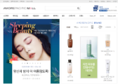

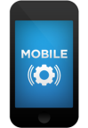








개인화 서비스 프레임워크
고객 행동 이력(LOG) 전송
개인화 페이지 전달
A/B테스트 및 개인화 Page
PC Web
모바일Web
APP
결과 데이터 저장
개인화 상품 추천 시스템
개인화 추천 상품 전달
필요한 데이터 별도 가공
AP몰 개인화 상품 추천 알고리즘
아리따움 POS 추천 알고리즘
통합 분석 마트
에뛰드 추천 알고리즘
개인화 캠페인 알고리즘
SMS / MMS / 알림톡
LOG 데이터
고객 데이터
구매 데이터
상품 데이터
UMS
A/B 테스트 진행
이메일 캠페인

Slide 12

데이터 통합 마트 개발 방안
초반 1~2개월 동안 개인화 추천을 위한 마트 개발 후 내부 전사 데이터 및 Third Party 데이터를 Merge하여 통합 전사 분석 마트로 확장
통합 전사 분석 마트
개인화 추천 분석 마트
개인화 추천 마트 확장
초반 1~2개월
개인화 추천용 마트 우선 개발
개인화 추천 마트 개발 후 3개월 이내에 전사 통합마트 개발
가공 데이터 범위
온라인 행동 정보
상품간 연관 정보
AP 전사 고객 성향 정보
Third Party 데이터 기반 정보
개인별 웹 행동 정보
개인별 선호 아이템
개인별 선호 카테고리
개인별 선호 금액대
조회 연관 상품
구매 연관 상품
베스트 구매/뷰 상품 순위
장바구니 상품 정보
온/오프 구매 패턴
구매 주기/시간대
주요 선호 색상
캠페인 참여 패턴
날씨 정보
지역 정보
네트워크 정보
담당
고객전략팀 , 넷스루
고객전략팀
데이터 소스
Log 데이터 / e커머스 구매 데이터 / 오프라인 구매 데이터
내부 전사 데이터 / Third Party 데이터

Slide 13
향후 필요 업무 일정
개인화 상품 추천
(넷스루 도입)
16년 12월 달에 POC 진행하여 솔루션 검증 완료하였기 때문에 프로젝트 착수 이후 3~4개월 이내에 도입 완료 가능
태깅 및 인프라 세팅 관련 하여 정보전략팀 지원 필요
개인화 Page (Optimizely 도입)
정보전략팀과 함께 POC 진행 필요
실제 프로젝트 진행은 비용 검토 및 UX 전문 인력 배정 이후 가능 예상
POC와 함께 국내 에이전시인 asiance와 협업 가능 여부 확인 필요

Slide 14
02
개인화 솔루션 도입 방안[Optimizely, DY, 넷스루(국내)]
리뷰 피드백 솔루션 YOTPO

Slide 15
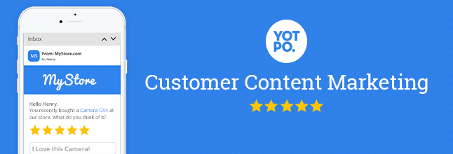

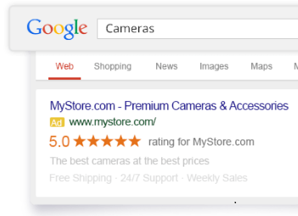
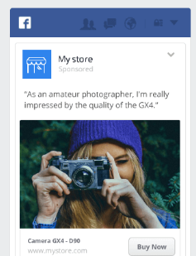
YOTPO 도입 목적 및 솔루션 개요
리뷰 생성/수집/관리 솔루션으로 단순 리뷰생성에서 리뷰를 통한 트래픽과 매출 증대
온라인상 리뷰 중요성
1. 구매전환 효과
고객리뷰 간소화 를 통한 리뷰수집 확대 → 구매 이후 모바일 기준 심플한 템플릿 이메일 발송
긍정적 피드백은 소비자의 63%^{주1)}가 참고하여 구매연계
부정적 리뷰 또한 반품효과를 줄여 효과적
2. SEO 강화 효과
고객 리뷰를 통해 고객자발의 새로운 컨텐츠 생성
이 리뷰를 통하여 검색엔진 內 노출빈도 강화
SNS 마케팅툴 활용 가능 → 다용 사용자들이 이용한 구매리뷰 게시를 통한 연계효과 증대
3. 고객 서비스 개선 효과
리뷰를 통하여 상품과 고객서비스의 문제점을 쉽게 발견하고 개선 가능
사용자들과 친밀하게 커뮤니케이션 가교역할
SEO(검색엔진 최적화 지원) → 구글과 파트너쉽을 통한 구글 공인리뷰 이기에 관련 검색어 써칭시 상위 랭크시킴
주1) 63% of customers are more likely to make a purchase from
a site which has user reviews. (iPerceptions, 2011).
※Rich Snippet : 구글에 공인된 리뷰 및 피드백 상품검색 결과에 구매연계 효과 증대

Slide 16


YOTPO 주요 특징 및 사용 가능성
특징
적용 가능성
기술적 측면
장점
총 25개의 언어를 지원하며, 15개의 글로벌 Top 커머스 솔루션 연동지원 (디맨드웨어, 마젠토, 빅커머스, 우커머스 등) ※한국 포함 아시아 6개국 지원가능(한,중,일,태,대,베)
자동화/스마트/맞춤형/모바일을 통해 리뷰 수집을 보다 효율적으로 수행
Instagram Commerce, Pinterest Pin생성, Facebook Custom Audiences 등 자동화 연계
설치의 간편성 및 UI 커스터마이징이 편리한 강점이 있고 SNS 연계에도 장점
Instagram Commerce, Facebook Ad, Pinterest의 자동화된 연계 활용가능하다는 점에서 최신 Trend에 민감한 솔루션
신규 글로벌 쇼핑몰 구축시에 신규 개발보다는 이미 검증된 리뷰 솔루션으로의 활용하여 운영효율성을 증대 가능
마케팅 활용측면
CRM : 고객 질문응대 Q&A 기능 및 리뷰의 댓글기능으로 양방향 소통을 지원하고 리뷰에 대한 보상(쿠폰등)을 통한 고객 로열티 강화
홍보 : 사용자 생성 Contents를 활용 SNS채널연계의 WOM마케팅을 수행 가능
웹 트래픽 : SEO를 통한 외부 검색을 지원하고, 소셜연계를 통한 외부 트래픽 유입을 촉진함
단점
YOTPO 기능 국내 커머스 형태에 맞게 적용 및 커스터마이징 추가 개발 필요 (회원제 체험단 및 관련 이벤트 등.)
국외 외부 검색엔진을 통한 SEO 지원은 국내 커머스몰 미적합 (국외 및 역직구몰 적합)
비용 : 연간 3천~1억5천 (트래픽&주문건Base 과금) 효용성 면에서 판단 필요
비슷한 유명 솔루션으로 BazaarVoice (비용 : 연간 5천 만원 초기설치 기간(1개월) 및 비용(1천만원) 추가)
Notes:
레코벨 AP몰 개인화 추천 구매전환률 : 월평균 약 10%
레코벨 이니스프리몰 구매전환률 : 약 5%

Slide 17
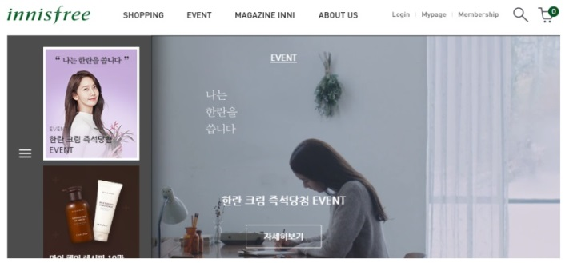
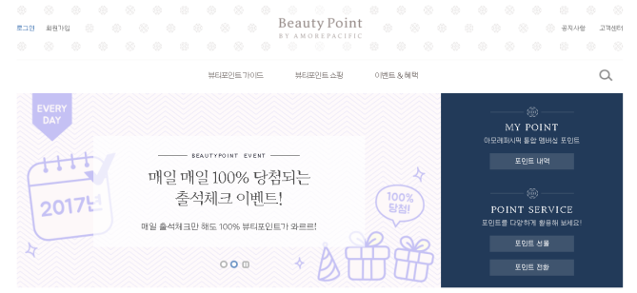
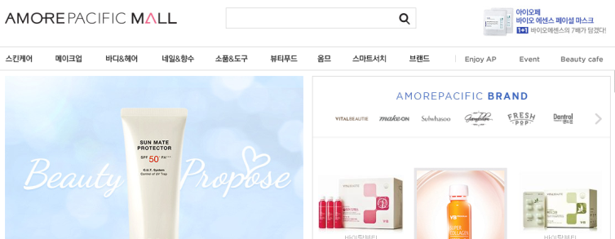
YOTPO e커머스 적용
리뷰시스템의 개발 없이 빠른 구축 및 수집, 활용, 외부연동이 가능하다는 점에서 글로벌 사이트 우선 적용 후 사례분석 필요
US 이니스프리 : 리뷰시스템의 개발 없이 빠른 구축 및 수집, 활용, 외부연동이 가능하다는 점에서는 YOTPO 마케팅의 툴 긍정적
뷰티포인트 홈페이지 : 고객의 구매경험에 의한 리뷰시스템이기에 e커머스 기반이 아닌 사이트에 미적합
아모레퍼시픽 몰 : 국내 커머스 형태에 맞게 적용 및 커스터마이징 불가 하기에 미적합

Slide 18
End of Doc.

Slide 19
Appendix. 비용 상세
넷스루
제품명 | 조건 사항 | 비용(천원)
개인화 상품 추천 엔진 | 연간 1억 PV | 120,000
개인화 A/B 테스트 | 연간 1억 PV | 100,000
인건비 (분석 마트 개발자 및 PM) | 10 M/M | 120,000
Total |  | 340,000
3년 사용시 (유지보수율 매해 15% 가산) |  | 406,000
※ 연간 1억 PV는 약 500만 UV로 자사 이커머스몰 3개 정도를 커버 할 수 있는 수준임
Optimizely
Dynamic Yield
제품명 | 조건 사항 | 비용(천원)
Web Experimentation | 월 300,000 UV | 70,000
Web Personalization | 월 1,000,000 UV | 90,000
Mobile Experimentation | 월 100,000 UV | 80,000
Total |  | 240,000
3년 사용시 (10% 할인) |  | 648,000
제품명 | 조건 사항 | 비용 (천원)
Full Cover SaaS 이용료 | 월 500,000 UV | 110,000
Professional Service & M/S |  | 8,000
Traing and On-Boarding | 2번 제공 | 2,700
Total |  | 120,700
3년 사용시 (서비스, Support만) |  | 342,000

Slide 20
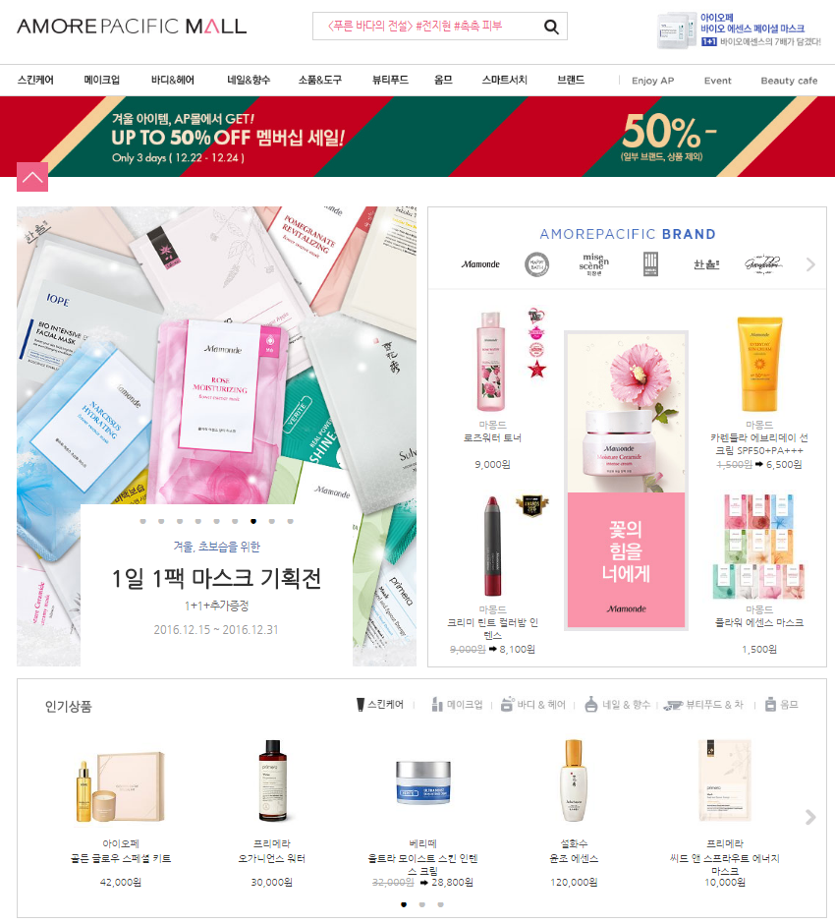

Appendix. 솔루션 적용 예시
Optimizely 솔루션을 통해 개인 맞춤형 이미지 노출 및 레이아웃 변경 ex) 최근 마몽드를 검색한 사람은 마몽드 사진 노출
넷스루 솔루션을 통해 카테고리 별 또는 Context별 고객 맞춤형 상품 노출
Optimizely 솔루션을 통해 문구 또는 버튼 크기 등을 변경

Slide 21
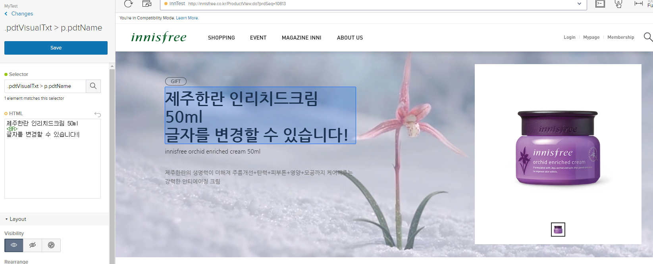
Appendix. Optimizely 사용성
사용자가 매우 쉽게 글자, 이미지, 크기 등을 조절하여 Variation을 생성할 수 있는 점이 장점
UX 요소를 직접적으로 변경이 가능 하기 때문에 전문가의 협업 필요

Slide 22
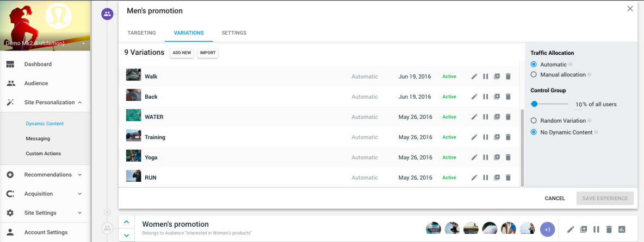
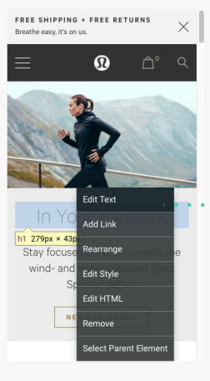
Appendix. Dynamic Yield 사용성
Optimizely와 마찬가지로 글자, 이미지 등을 쉽게 변경 할 수 있음
방식의 차이로 타 솔루션에 비하여 사용성이 다소 떨어짐
이 역시 UX 적인 요소를 직접적으로 변경할 수 있기 때문에 디자인 전문가의 협업 필요

